Slide 1

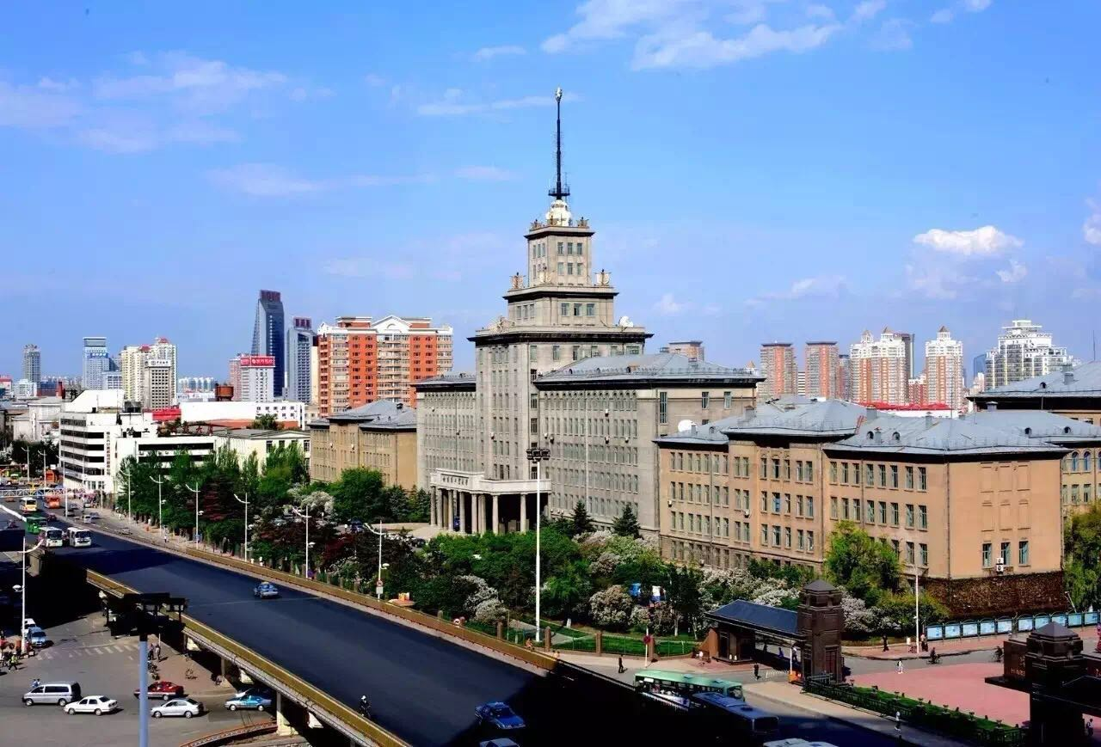




第6章：
针对分类任务的微调

Slide 2
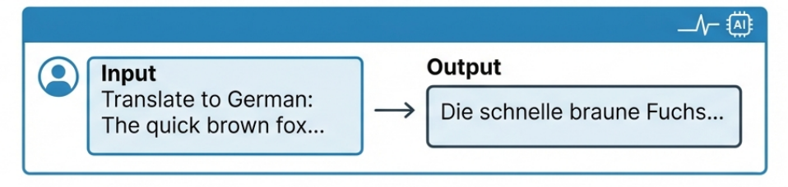
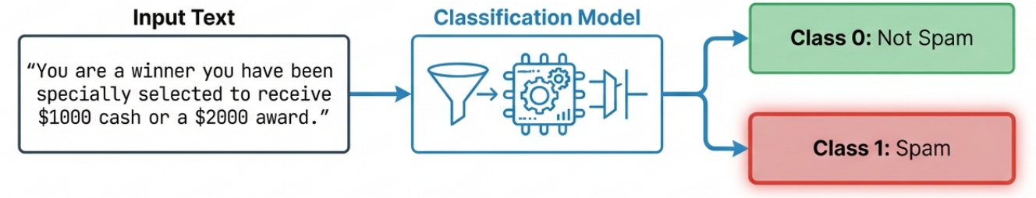
不同类型的微调
指令微调 Instruction Finetuning
分类微调 Classification Finetuning

Slide 3
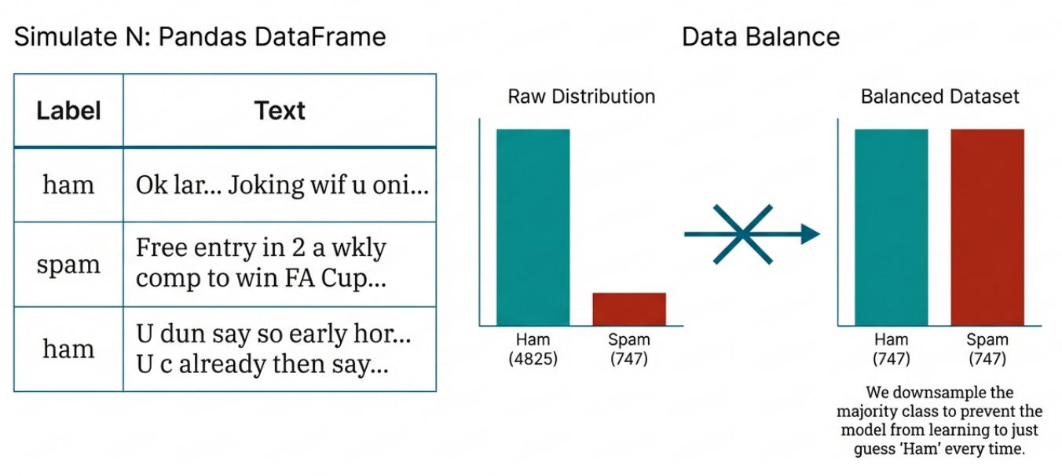
原始材料：SMS 垃圾短信数据集
Data balance（数据平衡）目的是让不同类别的样本数量尽量接近，比如把“ham”太多、“spam”太少的情况调整成两类差不多多。这样可以避免模型偷懒总猜“ham”，从而学到真正区分垃圾短信和正常短信的规律。

Slide 4
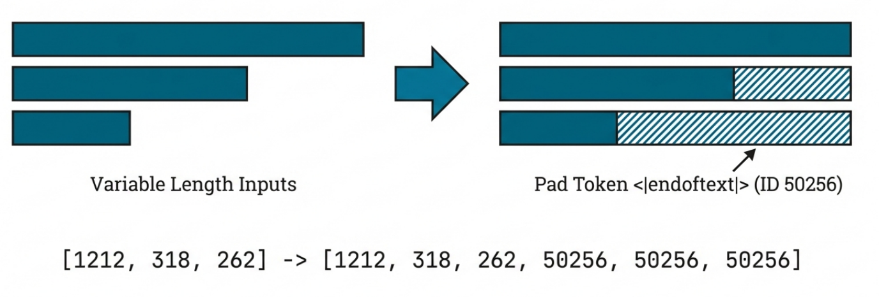
数据对齐：Padding
在训练模型时，同一个 batch 里的句子长度往往不一样，但张量计算需要统一的形状。Padding（填充）就是把较短的序列在末尾补上特殊的填充符号（如 PAD token），让所有序列对齐到同一长度。
这样 GPU 才能高效并行计算，同时我们会配合 attention mask 忽略这些填充位置，确保补出来的内容不会影响模型学习。

Slide 5
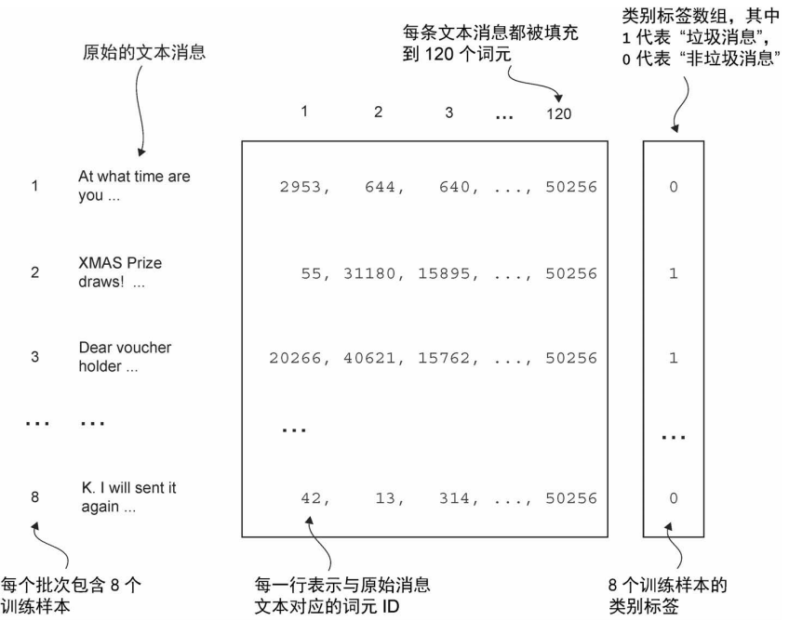
数据批处理
左边是每条短信的原始文本，中间把文本分词并转换成一串 token ID，同时为了让同一批数据能组成规则的矩形矩阵，会把每条短信统一补齐到固定长度（例如 120 个 token），空出来的位置用填充 token（如 50256）补上；
右边是对应的类别标签数组，其中 1 表示垃圾短信（spam），0 表示非垃圾短信（ham）。
这样做之后，模型就能一次并行处理一个批次（例如 8 条短信），既保证计算形状一致，又能用标签监督模型学会“垃圾/非垃圾”的区分规则。
Sebastian Raschka, Build a Large Language Model From Scratch, Fig. 6-7

Slide 6
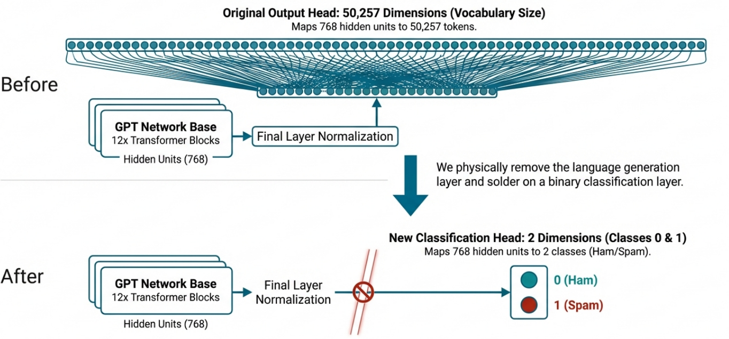
添加分类头 Add a classification head
当我们把预训练 GPT 用于新任务时，常见做法是保留主体网络作为特征提取器，只把最顶端的输出头（head）换成任务需要的形式。
核心原理
比如把原本用于预测下一个 token 的词表投影层，替换为分类头，让模型直接输出“spam/ham”等类别的分数，从而把生成模型改造成分类模型。

Slide 7
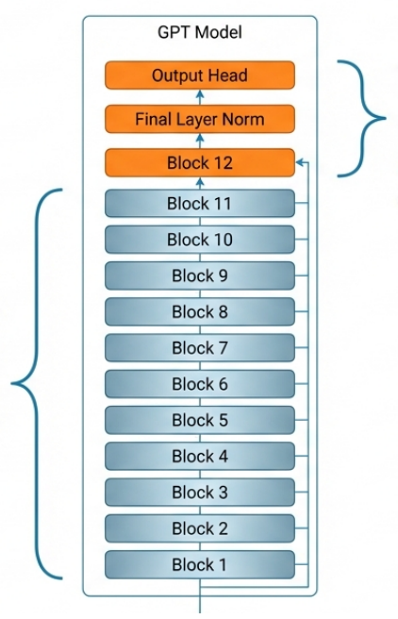
冻结与解冻 Freezing and Thawing
冻结（Freezing）指先固定大部分预训练层的参数不更新，只训练新加的任务头（例如分类头），这样训练更快、也更不容易过拟合。
随后再逐步解冻（Thawing）部分或全部上层参数，用较小学习率继续训练，让模型在保留原有语言能力的同时，更好地适配新任务与新数据分布。
可训练（梯度开启）
让模型的高层抽象能力根据具体任务进行适配与调整。
冻结（参数固定）
保留模型已经学到的英语语法与句法知识。

Slide 8
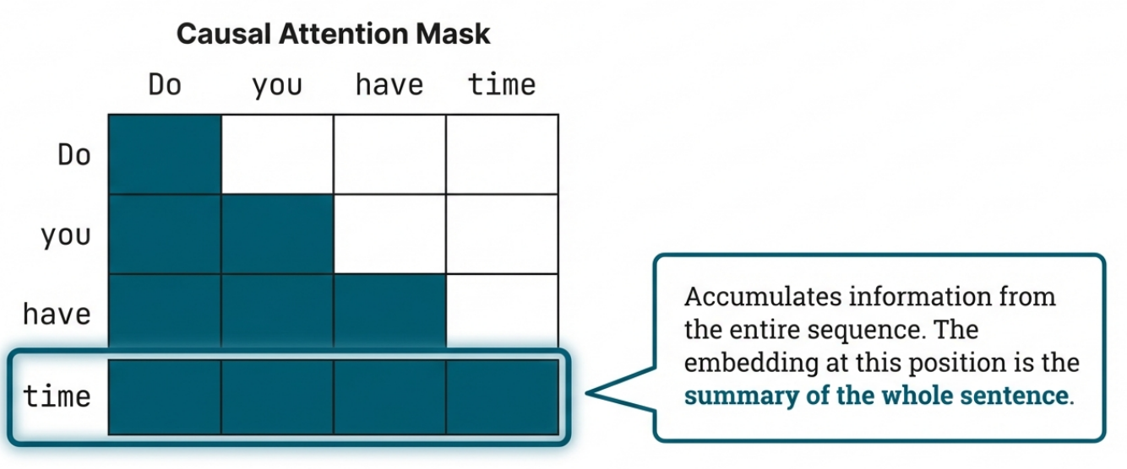
为什么选最后一个 Token？
在分类任务里，我们常用“最后一个 token”的表示来做预测，因为它在因果注意力下会逐步吸收前面所有 token 的信息，等于把整句话的关键内容汇总到一个向量里。
把这个向量接到分类头上，就能用一个“全句摘要”来判断类别，比如 spam 或 ham。

Slide 9
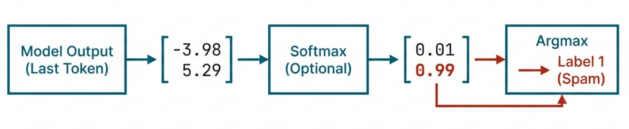
从 Logits 到标签：做出最终判定
模型会为每个类别输出一个原始分数（logits），分数越大表示模型越倾向于该类别。
推理时我们通常使用 argmax：在所有类别分数中找到最大值对应的索引，把它当作预测类别标签。

Slide 10
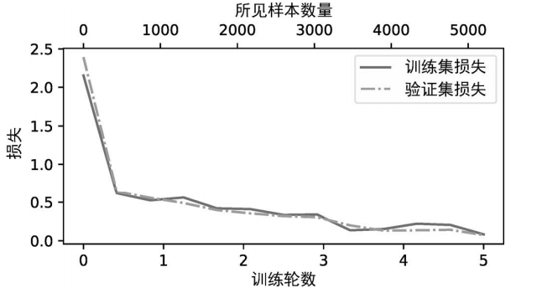
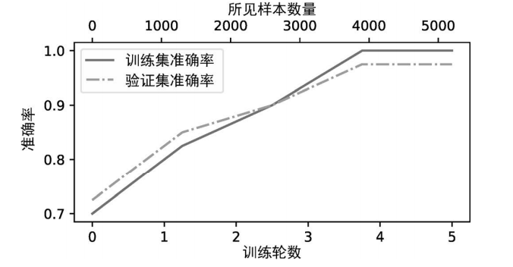
损失曲线与准确率曲线
训练集损失（实线）与验证集损失（虚线）在第 1 轮快速下降，随后下降幅度逐渐变小，并在第 5 轮左右趋于稳定。这说明模型在训练初期迅速学到了关键模式，后续进入细化调整阶段；同时验证损失同步下降且未明显反弹，表明模型不仅在训练数据上变好，也能在未见过的验证数据上保持良好的泛化能力，无明显过拟合。
训练集准确率（实线）与验证集准确率（虚线）在前几轮显著上升，随后逐渐趋于平稳，最终接近满分（约 1.0）。两条曲线在整个训练过程中始终相距很近，说明模型在训练集和验证集上的表现一致，没有出现“训练集很好但验证集变差”的分叉现象，因此过拟合风险较低。

Slide 11
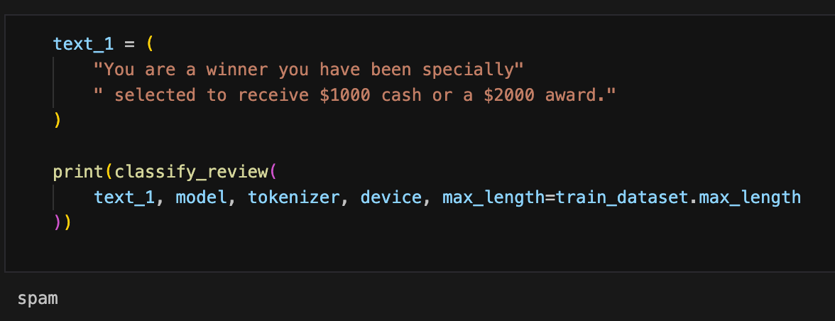
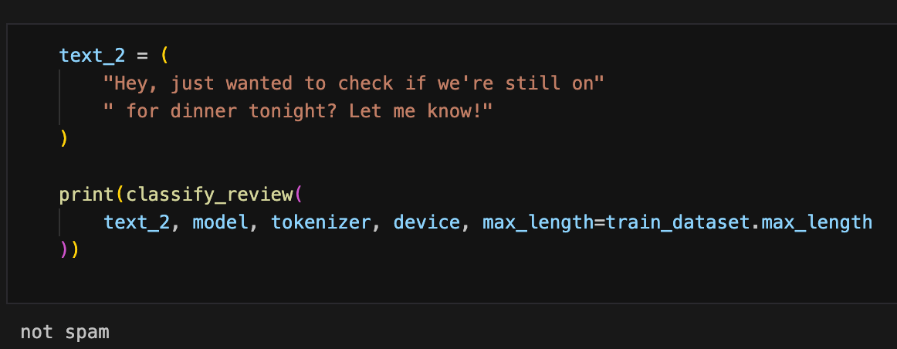
实战结果

